Slide 1
Основы WEB технологий
Известные файлы: robots.txt, htaccess, sitemap

Slide 2
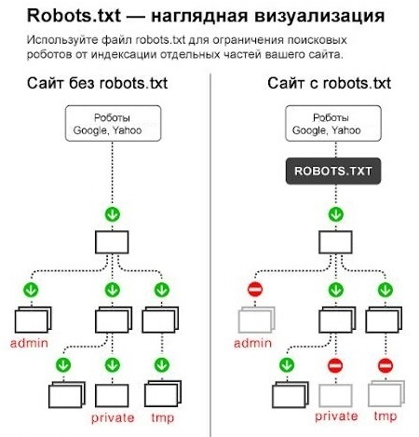
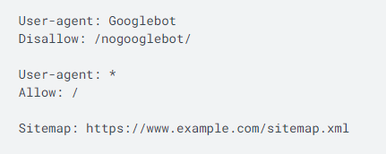
ROBOTS.TXT

Slide 3
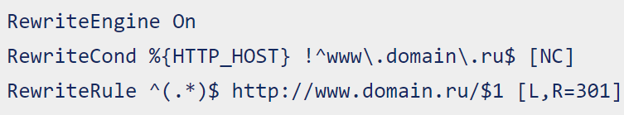
.htaccess
Настройка работы интерпретатора PHP
Ограничение доступа
Выбор кодировки символов
Сложные URL -> простые
Сложный редирект

Slide 4
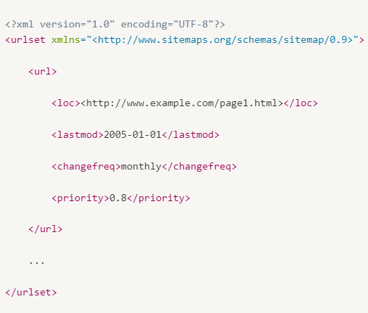
sitemap
Sitemap называют картой сайта – она помогает ориентироваться поисковым роботам.

